Slide 1
Новосибирский государственный университет, НГУ. 09.03.01 Информатика и вычислительная техника. Программная инженерия и компьютерные науки Разработка компьютерной системы прогнозирования налоговых поступлений и акцизов
Выполнил: Шинкевич Вячеслав Сергеевич, студент гр. 20205 ФИТ НГУ
Руководитель ВКР: Осипов Александр Леонидович, к.т.н., доцент кафедры компьютерных систем ФИТ НГУ
Новосибирск, 2024

Slide 2
Актуальность исследования
Важной государственной задачей является эффективное функционирование его институтов, что обеспечивается наполнением бюджета на разных уровнях. Налоги и акцизы являются основным инструментом для решения данной задачи. Прогнозируя налоги на основе макроэкономических факторов, можно предсказывать тренд развития экономики и, как следствие, страны.
Автоматизированная мульти-алгоритмическая компьютерная система позволит упростить процесс прогноза и улучшить его качество благодаря одновременному использованию нескольких алгоритмов прогнозирования, а также благодаря совмещению систем хранения и прогнозирования, в то время как в существующих системах используется единственный выбранный заранее алгоритм и системы хранения и прогнозирования разделены.

Slide 3
Цели и задачи
Цель дипломной работы – разработать автоматизированную систему прогнозирования налоговых поступлений и акцизов, совмещенную с базой данных для хранения истории изменения налоговых поступлений, с использованием существующих алгоритмов прогнозирования.
Для достижения данной цели были поставлены следующие задачи:
Изучить существующие алгоритмы прогнозирования и выбрать из них несколько.
Собрать данные по налогам и акцизам.
Разработать базу данных для хранения данных по налогам и акцизам.
Разработать систему с задокументированным API для прогнозирования с использованием выбранных алгоритмов, которая будет использовать данные из базы данных.
Разработать Web-интерфейс для взаимодействия с системой.
Проанализировать прогнозы, полученные выбранными алгоритмами прогнозирования, и с помощью этих прогнозных значений получить прогноз объема Федерального бюджета на следующий календарный период.

Slide 4
Методика анализа
Для анализа применения алгоритмов прогнозирования была разработана компьютерная система прогнозирования со следующими условиями:
Иметь возможность с минимальными усилиями добавлять новые алгоритмы прогнозирования
Иметь возможность с минимальными усилиями добавлять новые метрики
Анализировать прогноз с помощью реализованных метрик
Иметь графический интерфейс взаимодействия для удобства конечного пользователя

Slide 5
Методика анализа
Для достижения условий расширяемости системы были разработаны интерфейсы для алгоритмов и метрик.
Интерфейс для алгоритмов состоит из следующих функций:
Выполнение прогноза
Получение названия алгоритма, его описания и списка необходимых параметров
Получение параметров, при которых был получен прогноз
Интерфейс для метрик состоит из следующих функций:
Получение названия метрики
Вычисление метрики
Сравнение двух значений метрики

Slide 6
Методика анализа
Для проведения анализа по описанным интерфейсам были реализованы следующие алгоритмы прогнозирования:
Двойное экспоненциальное сглаживание
Множественная линейная регрессия
ARIMA
SSA
И следующие метрики:
MRSE – корень из среднеквадратичной ошибки
ADT – алгоритм динамической трансформации
MASE – средняя масштабированная ошибка

Slide 7
Методика анализа
Последовательность получения прогноза для налога:
Получаем запрос от пользователя с указанием налога, алгоритма и необходимых для этого алгоритма параметров
Достаем из БД данные по налогу и связанным с этим налогом факторам
Выполняем прогноз с помощью указанного алгоритма
Вычисляем метрики прогноза
Делаем сравнительный анализ метрик среди других прогнозов этого налога
Возвращаем ответ пользователю

Slide 8
Результаты исследования
 | НДПИ | НДС | Налог на прибыль | Табак | Табачные изделия | Нефтяное сырье | Керосин | Дизель | Бензин | Газ | Алкоголь
Алгоритм | SSA | SSA | SSA | SSA | Двойное сглаживание | SSA | SSA | SSA | SSA | SSA | SSA
ADT | 698,57 | 441,296 | 217,436 | 14,2 | 198,421 | 767.5 | 13,092 | 42,067 | 55,232 | 86,85 | 79,462
MASE | 0,061 | 0,102 | 0,253 | 0,442 | 0,635 | 0.186 | 0,394 | 0,251 | 0,284 | 0,464 | 0,735
RMSE | 97,039 | 53,793 | 50,304 | 4,314 | 34,553 | 281.857 | 6,524 | 6,964 | 11,715 | 23,321 | 12,669

Slide 9
Результаты исследования
 | SSA | Множественная регрессия | Ручная множественная регрессия
ADT | 1 178,503 | 266,858 | 266,858
MASE | 0,078 | 0,023 | 0,023
MRSE | 150,944 | 47,922 | 47,922
Прогноз | 21 421,421 | 19 721,471 | 19 069,243
Реальное значение | 19 600 | 19 600 | 19 600
Отклонение | 9,3% | 0,6% | 2,7%

Slide 10
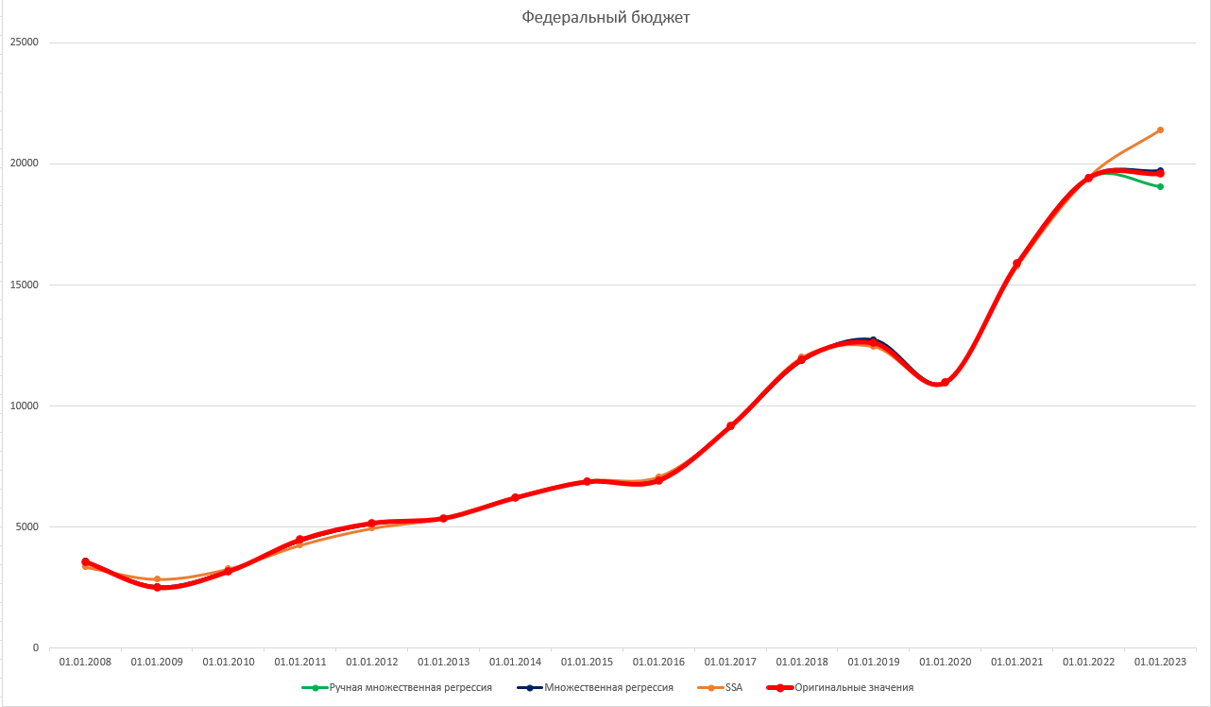
Результаты исследования

Slide 11
Итоги
Проведен анализ налоговой системы РФ
Проанализированы существующие решения для прогнозирования налоговых поступлений
Разработана автоматизированная мульти алгоритмическая расширяемая система прогнозирования, с помощью которой проанализировано применение алгоритмов для прогнозирования налоговых поступлений и федерального бюджета
По итогам исследования, алгоритм SSA стал наиболее точным алгоритмом прогнозирования для большинства налогов и акцизов, а также оказался достаточно точным для прогнозирования объема федерального бюджета

Slide 12
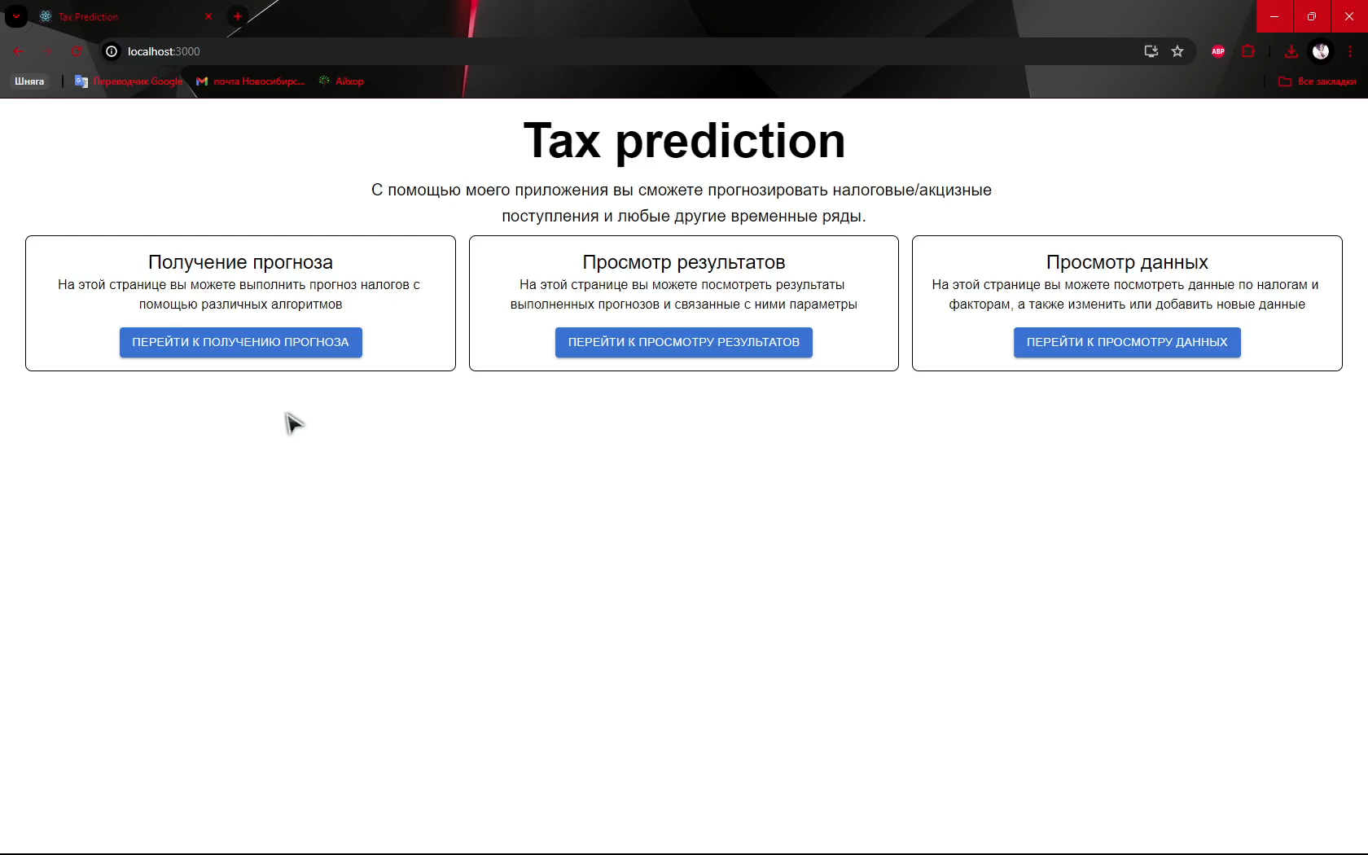

Slide 13
Спасибо за внимание

